Slide 1

Katar országinformáció
Készítette:
Albertini Balázs, Herold Viktor
2021

Slide 2
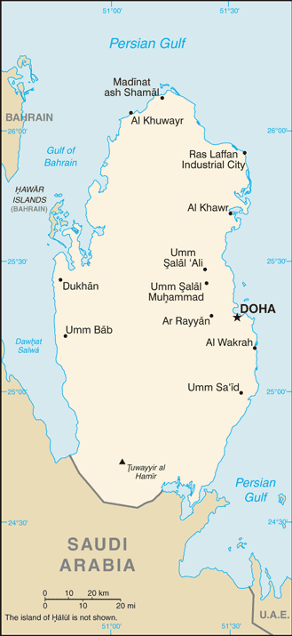
Ország területe: 11.586 km²
Lakossága: 2 881 053 (2020. június)
Fővárosa: Doha
Hivatalos nyelv: arab
Beszélt nyelvek: angol, hindi, urdu, perzsa
Pénznem: katari riál (1 USD = 3.64 QAR)
Nemzetiségi összetétel:
  arab – 40% (katari arab – 35%, más arab – 65%)
  indiai – 18%
  pakisztáni – 18%
  iráni – 10%
  egyéb – 14%
Vallás:
  muszlim (szunnita) – 77,5%
  keresztény – 8,5%
  egyéb – 14%
Államforma: alkotmányos monarchia
Államfő: Tamim Bin Hamad Al Thani sejk
Nemzeti ünnep: december 18.
Függetlenné vált: 1971. szeptember 1.

Slide 3
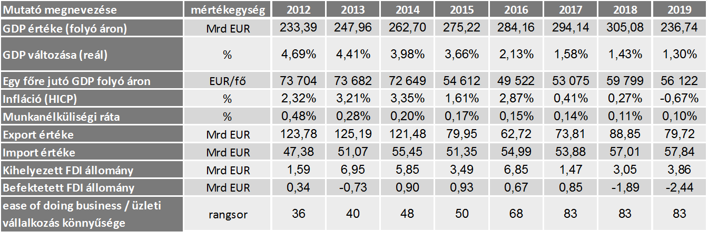
Fontosabb gazdasági mutatók
Forrás: https://databank.worldbank.org

Slide 4
Politikai berendezkedés, gazdasági-politikai szövetségi és viszonyrendszer
2013. június 25-én Hamad emír saját döntése alapján átadta az uralkodói tisztséget fiának és kijelölt örökösének, Tamím Bin Hamad Ál Tháni sejknek. Az uralkodóváltás egyben jelentős, generációváltással egybekötött kormányátalakítással is járt. A belpolitikai stabilitást jelenleg nem veszélyeztetik nagyobb kockázati tényezők; a családi és törzsi alapon nyugvó belső kohézió is védi az országot a külső biztonsági fenyegetésektől, a hatalmi harcok alapvetően az uralkodói családon belül zajlanak.
Katar alapító tagja a hat Öböl-menti monarchiát tömörítő, és ezen államok mind szorosabb integrációját célul kitűző Öböl-menti Együttműködési Tanácsnak. A katari külpolitika egyik alapja az arab országok együttműködésének megerősítése, az arab régió problémáinak arab körben történő megoldása – az elmúlt évek ambiciózus külpolitikai fellépése, valamint Katarnak a politikai iszlám támogatására irányuló magatartása azonban egyidejűleg visszatetszést is kelt az arab országok körében. Katar szerepet vállal az ISIL/Da’esh elleni nemzetközi koalícióban. Doha Iránnal normalizált viszonyra törekszik, azonban a perzsa állammal kapcsolatosan osztja az EU és az USA fenntartásainak nagy részét. Katar különutas külpolitikája az elmúlt évtizedben több súrlódást is generált térségbeli partnereivel, majd 2017. júniusban a katari válsághoz vezetett. A katari vezetés országa biztonságának garanciáját elsősorban az USA-val való bizalmi, stratégiai viszonyának fenntartásában látja.

Slide 5
Aktualitások – I.
Szaúd-Arábia, az Egyesült Arab Emírségek, Bahrein és Egyiptom 2017 júniusában embargó alá vonta Katart. A gazdasági bojkott azonnal elvágta a hagyományos kereskedelmi útvonalakat, mint például a Szaúd-Arábiához vezető szárazföldi utakat, az Egyesült Arab Emírségekhez vezető hajózási útvonalakat és az összes az embargóban érintett ország feletti légteret. A válság a katari bankokban a külföldi betétek kivonását hozta magával és elősegítette az ingatlanárak csökkenését. Kezdetben féltek a fenyegető élelmiszerhiánytól és az inflációtól, mivel a nemzetközi import 40%-kal visszaesett az embargó bejelentését követően.
A bojkott hatására beszerzési forrásainak újraszervezésére kényszerült, valamint nagyobb erőfeszítéseket tett az import igények legalább részben hazai gyártással való kiváltására. Utóbbi során könnyítették az ipari beruházások, élelmiszeripari befektetések adminisztrációját. A krízis ráirányította Katar figyelmét saját kiszolgáltatottságának, azon belül élelmiszerellátás-biztonságának sérülékenységére.
Fentiek alapján Katarnak érdeke az élelmiszerimport további diverzifikálása, valamint az élelmiszer-feldolgozás minél nagyobb mértékű Katarba telepítése.

Slide 6
Aktualitások – II.
A turizmus élénkítését elősegítendő a vízumkötelezettség megszüntetésre került 80 ország állampolgára számára, valamint bevezetésre került az e-vízum igénylési platform.
A bojkott arra is ösztönözte Katart, hogy foglalkozzon a nemzetközi szinten aggodalmat okozó, az ország lakosságának nagyrészét kitevő külföldi munkaerejével és ahhoz való bánásmódjával. Az ILO-val egyetértésben Katar megszüntette a szponzorációs rendszert és a kilépési vízum engedélyét. Létrehozták a munkavállalói bizottságot és egy alapot a ki nem fizetett bérek kifizetésére.
2020. augusztus 30-án megemelték a korábban érvényben lévő minimálbért, a jogszabály jogerőre emelkedésétől számított 6 hónap múlva 1000 katari rial lesz a minimálbér. A jogszabály előírja továbbá, hogy a munkáltatók a minimálbéren felül, további legalább 300 katari rial és 500 katari rial összegű juttatásokat fizetnek az étkezés és a lakhatás költségeinek fedezésére, amennyiben ezeket közvetlenül nem biztosítják a munkavállalóknak.

Slide 7
Aktualitások – III.
2021. január 5-én Szalmán bin Abdulaziz Ál Szaúd szaúdi király meghívására érkezett Sejk Tamím bin Hamad Ál Tháni vezette katari küldöttség a szaúd-arábiai Al-Ulába, hogy részt vegyen az Öböl-menti Együttműködési Tanács (ÖET) 41. csúcstalálkozóján. Pontosan 43 hónappal azután, hogy az ún. Kvartett, vagyis Szaúd-Arábia, az Egyesült Arab Emírségek, Bahrein és Egyiptom 2017. június 5-én megszakította Katarral a politikai és gazdasági kapcsolatait, az Al-Ula Nyilatkozat aláírása január 5-én hivatalosan is véget vetett Katar blokádjának.

Slide 8
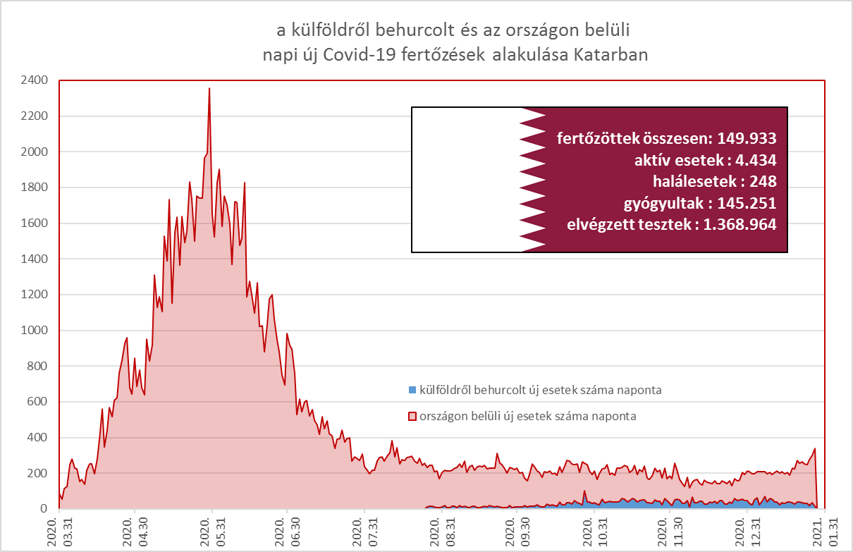

Slide 9
Katar kilépett az OPEC-ből
Katar 1961 óta volt az OPEC tagja. 2019 januárban végleg kilépett az OPEC-ből. Katar a kartell egyik legkisebb olajtermelője, de a cseppfolyósított földgáz szempontjából 2020-ban is a világ legnagyobb exportőre.
Katar 2019 végén bejelentette, hogy 2027-re négy új LNG-gyártósort indít, amely lehetővé teszi számukra, hogy a jelenlegi évi 77-ről fokozatosan 126 millió tonnára növelje termelését.
Katar továbbra is teljesíti nemzetközi kötelezettségvállalásait, mint bármely más nemzet, amely nem tagja az OPEC-nek. Katar kijelentette, hogy az OPEC-ből való kilépésről szóló döntés nem szorosan kapcsolódik a Katar elleni embargóhoz. Noha 2019 eleje óta bármennyit képesek kitermelni, önmagában ez nem veszélyezteti az OPEC olajkitermelést csökkentését célzó erőfeszítéseit, hiszen Katar továbbra is a legkisebb kitermelők egyike.

Slide 10
Gazdasági aktualitások, kilátások – I.
Az ország politikai és gazdasági irányítása az emíri család irányítása alatt áll.
Katar, a világ harmadik legnagyobb földgázkészletével rendelkező ország szénhidrogén-exportjában a cseppfolyósított földgáz (LNG) dominál. Katar ma a világ első LNG-exportőre. Exportlehetőségeinek diverzifikálása érdekében folyamatosan új piacokat keres, és újabb gázszállítási szerződéseket köt – néhány kevésbé sikeres, vegyes tulajdonú beruházást követően azonban immár megpróbál kimaradni az LNG-export alapfeltételeként épülő terminálok finanszírozásából. Katar célja a szénhidrogénektől való függés mérséklése, mindenekelőtt a munkahelyteremtés, a minőségi szakképzés, a külföldi tőkebefektetések és a tudásalapú gazdaság létrehozása révén.
Katar gazdasági célkitűzéseit részletesen a Qatar National Vision 2030, illetve a Qatar Second National Development Strategy (2018-2022) c. dokumentumok tartalmazzák.

Slide 11
Gazdasági aktualitások, kilátások – II.
A katari gazdaság motorját 2020-ban továbbra is a 2022-ben Katarban rendezendő labdarúgó világbajnokságra való felkészülés, valamint az LNG iparban történő nemzetközi akvizíciók és a globális terjeszkedés jelentette. Katar az LNG területén sikeresen hajtott végre számos tengerentúli akvizíciót. Az amerikai kontinensen is több országban van jelen, mint pl. a Mexikói-öbölben található Golden Pass LNG-terminál. Katar gázterülettel rendelkezik továbbá Mozambikban, Cipruson, az Elefántcsontparti Köztársaságban és Angolában is. Katar LNG-ben rejlő legnagyobb erőssége, hogy teljeskörű szolgáltatónak tekinthető, hiszen nincs más olyan ország, amelynél egy állami kézben van a szabályozás, a termék, a kitermelés, a feldolgozás, a szállítás valamint helyenként még az érkező és lefejtő terminál is a saját tulajdona.
Katart 2017 júniusában váratlanul érte a szomszédai ellene intézett együttes blokádja. A blokád elleni védekezésként 40 milliárd dollárt költöttek a gazdaság életben tartására és a beszerzési útvonalak diverzifikálásra. Utóbbiban hangsúlyos szerepet kapott bizonyos termékek (főleg élelmiszer) esetében az önellátásra való áttérés. Kis lélekszámú országként felismerték, hogy a 2017 előtti időszak gyakorlatával szakítaniuk kell, ezért minden területen az önellátást tűzték ki célul. Az utóbbi 3 évben komoly sikereket értek el ezen a területen, pl. tej és tejtermékek, szárnyasok, mezőgazdasági termesztés, lélegeztetőgépgyártás, stb.

Slide 12
Gazdasági aktualitások, kilátások – III.
A Covid-19 a katari gazdaságot megrázta, de mivel a 2017 óta fennálló blokád már jó felkészülés volt az ilyen válságok kezelésére, ezért a vírust Katar csak egy rövidtávú megoldandó helyzetnek tekinti.
A 2020 első félévében zajló nemzetközi olajválság, valamint a pandémia ellenére is a gázszektor hosszú távú kilátásai stabilak. Kijelenthető, hogy az Öböl-régióban Katar gazdasága a legstabilabb és legfelkészültebb egy a jelenlegihez hasonló válság sikeres leküzdésére.
Az Al-Ula Nyilatkozat aláírása 2021. január 5-én hivatalosan is véget vetett Katar blokádjának. Katarnak ezzel lehetősége nyílik az Öböl gazdaságába történő reintegrációra: egyszerűsödik a személy- és áruszállítás, megnyílnak a régi-új piacok, fellendülhet az ingatlanpiac és a katari bankrendszerre is kedvező hatással lesz a három és fél éve húzódó válság lezárása.
nemzetközi hitelminősítő | Moody’s | Standard & Poors | Fitch
minősítési besorolás | Aa3 | AA- | AA-
Forrás: https://tradingeconomics.com/qatar/rating

Slide 13
  GDP előrejelzés (IMF, %)

Slide 14
  Infláció előrejelzés (IMF, %)

Slide 15
Feltételezett jövőbeli húzóágazatok
Energiaszektor
ICT szektor (digitalizáció, Ipar 4.0, smart city, IT biztonság, cybersecurity)
Mezőgazdaság; élelmiszeripari önellátás
Közlekedés, infrastruktúra
Vízgazdálkodás (ivóvíz, szenny-, ipari víz tisztítás)
Energiahatékonyság, környezetvédelmi technológiák

Slide 16
  Veszélyek, piacra lépési nehézségek
A két ország közötti fizikai távolság
Piacon való megjelenés leghatékonyabban vegyes vállalatokon (joint venture) keresztül lehetséges
Magyar export árualap mennyisége
Kommunikáció (nyelvtudás, marketing, kulturális különbségek)
Erős konkurencia (USA, Nyugat-Európa, Ázsia)

Slide 17
  Adókörnyezet rövid bemutatása
Jelenleg nincs sem SZJA, sem ÁFA fizetési kötelezettség
5%-os ÁFA bevezetése 2022.01.01-től várható
Cégek bevételeik után 10%-ot adóznak
  a katari adórendszerről bővebb tájékoztatás itt

Slide 18
  Kormányzati beruházási prioritások
energetika
közlekedési infrastruktúra fejlesztés
digitális infrastruktúra fejlesztés (new economy)
oktatás
egészségügy
mezőgazdaság
turizmus
sport

Slide 19
Kereskedelmi forgalom
Forrás: KSH

Slide 20
Exportszerkezet (Ft)
 | 2016. év | 2017. év | 2018. év | 2019. év
Élelmiszerek, italok, dohány | 384.481.609 | 1.101.011.000 | 1.518.484.552 | 1.636.911.877
Nyersanyagok | 17.554.776 | 57.788.495 | 294.816.304 | 1.491.268.539
Energiahordozók | 769.801.531 | 1.204.233.005 | 2.056.286.815 | 1.597.483.865
Feldolgozott termékek | 1.437.973.141 | 2.005.997.481 | 2.082.365.871 | 4.418.439.900
Gépek és szállítóeszközök | 4.145.162.400 | 3.630.504.173 | 2.400.926.649 | 4.356.892.856
Forrás: KSH

Slide 21
Gazdaságdiplomáciai kapcsolatrendszerünk
Kettős adóztatás elkerüléséről szóló egyezmény (2012)
Gazdasági Együttműködési Megállapodás (2013)
Gazdasági Vegyes Bizottság első ülése Budapesten (2014)
Kulturális, oktatási és tudományos együttműködési megállapodás (2014)
Légiközlekedési Megállapodás (2016)
Beruházásvédelmi Megállapodás kidolgozás alatt áll
Vízügyi Megállapodás kidologzás alatt áll
Mezőgazdasági Megállapodás aláírásra vár
Magyar állampolgárok Katarba történő belépéshez vízumot érkezésüket követően a határon vehetnek fel (visa on arrival)

Slide 22
Vásárokon való részvétel, kereskedelmi delegációk
A legjelentősebb katari vásárok:
  Project Qatar
  The Big 5 Construct
  INDEX Qatar
  QITCOM
  DIMDEX
  Hospitality Qatar
  Agriteq, Enviroteq
  Moushtrayat Exhibition (Government Procurement and Contracting Conference & Exhibition)
  a 2021 októberére tervezett International Horticultural Exhibition-t a Covid-19 pandémia okán áthelyezték 2023 októberre.

Slide 23
Üzleti környezetre vonatkozó gyakorlati tudnivalók: állami ünnepek, üzleti kultúra tudnivalók (interkulturális, protokoll, stb.)
Fontos figyelemmel követni a vallási ünnepek, például a Ramadán, az Eid al-Fitr, a Hajj és az Eid al-Adha évről-évre változó időszakát.
Munkaszüneti nap a nemzeti ünnep december 18-án, valamint a Nemzeti Sport Nap február második keddjén.
Munkaidő: közigazgatásban 7-14 óráig, magánszektorban 8-12, majd 16-20 óráig.
A hétvége – Európától eltérő módon – péntek és szombat.
Katarban is rendkívül fontos a személyes kapcsolat a cégek között, ez az egyik legjobb módja a kapcsolatrendszer szélesítésének. A személyes jelenlét, valamint üzleti célú látogatások megvalósítása a két ország közötti távolság és az ebből fakadó költségek ellenére erősen ajánlott. A telefonos kommunikáció elengedhetetlen.
Katar az egyik legkevésbé korrupt ország a Közel-Keleten és Észak-Afrikában a Transparency International 2019-es korrupciós észlelési indexe alapján. Globálisan a 180 nemzet közül 30. a legkevésbé korrupt nemzetek rangsorában. A pénzmosás elleni küzdelem jegyében szoros figyelemmel követik a pénzmozgásokat.

Slide 24
Beviteli szabályozás sajátosságai, különleges előírások, piacra lépési nehézségek
A General Authority of Customs honlapján, illetve a kormányzati portálon elérhetőek a legfontosabb tudnivalók, így a tilalom alá eső termékek is.
Az Öböl-menti Együttműködési Tanács országaimak egyezménye alapján a legtöbb termékre 5%, acélra 20% vámot vetnek ki. Alkohol és sertéshús, illetve ezeket tartalmazó termékek behozatala alapvetően tilos.
A dohányárura, szénsavas üdítőkre, energiaitalokra és „különleges termékekre”, 50-100%-os fogyasztási adó vonatkozik.
Élelmiszerimport részletes szabályzása: Port Health & Food Control
Elektronikus egyablakos ügyintézés

Slide 25
Bankrendszer
A Katari Nemzeti Bank a Közel-Kelet és Észak-Afrika legnagyobb Nemzeti Bankja, amelynek teljes vagyona meghaladja a 229,1 milliárd amerikai dollárt.
Az országban fejlett kereskedelmi bankrendszer működik, az ügyintézés folyamata azonban sok esetben jóval hosszabb és egyben bonyolultabb az európainál. Katarban 17 kereskedelmi bank végez pénzügyi tevékenységet, közülük 7 külföldi intézmény. Katarban hat befektetési társaság, 16 biztosítótársaság és 17 befektetési alapja működik hivatalosan.
Mivel a katari riál iránti kereslet a világban minimális, valamint a katari nemzetgazdaság dollárban árazott olaj- és gázbevételektől függ, a kormány a riált az amerikai dollárhoz kötötte 2001-ben. A hivatalos rögzítési árfolyam 1,00 USD = 3,64 QAR.

Slide 26
Közbeszerzési rendszer, részvételi lehetőségek projektekben, közbeszerzésekben, pályázatokban
Government Procurement Portal
Ashghal – Public Works Authority
Kahramaa – Qatar General Electricity & Water Corporation
Supreme Committee for Delivery and Legacy

Slide 27
Célországban található partnerszervezetek
(kamarák, szövetségek, exportösztönző társszervezet)
Qatar Chamber 13 szakbizottsággal
  https://qatarchamber.com

Slide 28
Szállítási lehetőségek és feltételei
Hamad International Airport
  Normál esetben napi 230 személyszállító és 29 cargo járat
  A pandémia időszakában is heti 3 Qatar Airways járat van a Budapest – Doha útvonalon
Hamad Port
  a Közel-Kelet forgalmának 27%-át bonyolítja, 15+ hajózási útvonallal, 7.5 m TEU kapacitással
Mindkettő közvetlen kapcsolatban van az új Qatar Free Zone-nal

Slide 29
  Befektetés-ösztönzési projektek az előző években, fókusz
Katar elkötelezettségét a gazdaság, társadalom, emberi és környezeti fejlődés irányába bizonyítja, hogy a főbb ágazatokban a beruházások nem késnek és a rájuk fordított összeg 2,6%-kal nőtt az előző évhez képest (25 milliárd USD), amelyből 6,5 mrd USD az egészségügy, 5,8 mrd USD az oktatás fejlesztésére lett elkülönítve. A nagy projektek jelentik a kiadások 47%-át.
A megaberuházások közül a 2022-es labdarúgó világbajnoksághoz kapcsolódó projektek folytatása és befejezése, valamint a kapcsolódó szállítási és infrastrukturális projektek a blokád ellenére is prioritásként szerepelnek a költségvetésben.
Kiemelt területek akár 100%-os külföldi tulajdonrésszel: energetika, közlekedési infrastruktúra fejlesztés, digitális infrastruktúra fejlesztés (new economy), oktatás, egészségügy, mezőgazdaság, turizmus, sport.

Slide 30
  A célország befektetés-ösztönzési rendszerének bemutatása
A legújabb, 2019-es törvény alapján – egyebek mellett – az alábbi kedvezményekben részesülhetnek külföldi befektetők:
  „Non-Qatari Investors may be exempted from the income tax for a period up to ten years”
  „Non-Qatari investors may be exempted from customs on the imports of necessary machinery and equipment”
  „A land can be allocated for a foreign investment project by way of a renewable rent for a long renewable period of not more than 50 years”
  „Non-Qatari investors in the industrial field may be exempted from customs fees on imports of raw materials or half manufactured goods necessary for production and not available in the local market”
  További részletek befektetési lehetőségekről itt elérhetőek
Támogatási lehetőségek:
  Qatar Development Bank
  Bedaya
  Qatar Business Incubation Center
  Qatar Financial Center

Slide 31
  Jogszabályi háttér bemutatása
kettős adóztatás elkerüléséről szóló egyezmény (2012)
gazdasági együttműködési megállapodás (2013)
Law No. 1 of 2019 regulating the Investment of non-Qatari capital in economic activity
Law No. 13 of 2000 regulating the Investment of foreign capital in economic activity
Law No. 5 of 2002 on Commercial Companies
Law No. 24 of 2018 on the Income Tax
Law No. 25 of 2018 on the Selective Tax
Law No. 14 of 2004 – Qatar Labor Law
Law No. 1 of 2015 clarifying compensation and the enforcement of due wages

Slide 32
Együttműködési lehetőségek
Szennyvíz és hulladékkezelési technológiák
Vízgazdálkodás
Mezőgazdasági és élelmiszer feldolgozó technológiák
ICT
Gáz- és olajipar
R & D, tudás és technológia transzfer

Slide 33
Elérhetőségek
Web: http://doha.mfa.gov.hu
Email: mission.doh@mfa.gov.hu
Telefon: +974 4493-25-31
Cím: Doha, West Bay, Zone 66. Saha 83. Building No.: 15.
Külgazdasági attasé: Herold Viktor

